Slide 1

التباديل
المعلمة : تهاني عبد الله

Slide 2
الأهداف
1) التعرف على مفهوم التباديل.
2) إيجاد عدد تباديل ن من العناصر مأخوذة جميعها.
3) إيجاد عدد تباديل لمجموعة من العناصر مأخوذة جزء منها.

Slide 3





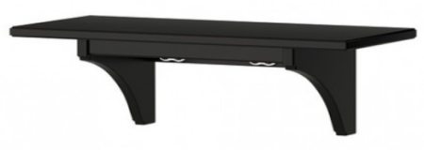

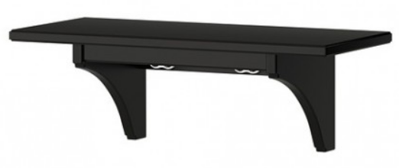
نشاط 1
أن من أهم التطبيقات على مبدأ العد الأساسي استخدامه في معرفة عدد الطرق التي يتم بها ترتيب عناصر مجموعة ما بكل الطرق الممكنة فمثلا إذا كان لدينا 3 كتب هي : العلوم الحياتية ، الفيزياء ، الكيمياء، و أردنا ترتيبها متجاورة على رف بكل الطرق الممكنة ، جد عدد الطرق الممكنة .
الطريقة ( الترتيب) الرابعة
الطريقة ( الترتيب) الأولى
الطريقة ( الترتيب) الخامسة
الطريقة ( الترتيب) الثانية
الطريقة ( الترتيب) السادسة
الطريقة ( الترتيب) الثالثة
6 طرق
و حسب مبدأ العد الأساسي فإن عدد الطرق الممكنة = 3 $×$ 2 $×$ 1 = 6
عدد الطرق ( التراتيب ) الممكنة = ..................

Slide 4

التباديل

Slide 5

تباديل ن من العناصر مأخوذة جميعها في كل مرة

Slide 6
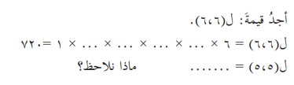

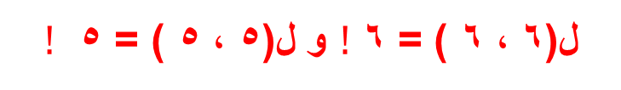
نشاط 2
2
3
4
5
5 $×$ 4 $×$ 3 $×$ 2 $×$ 1 =
120
ماذا تلاحظ ؟
ل(6 ، 6 ) = 6 $!$ و ل(5 ، 5 ) = 5 $!$

Slide 7

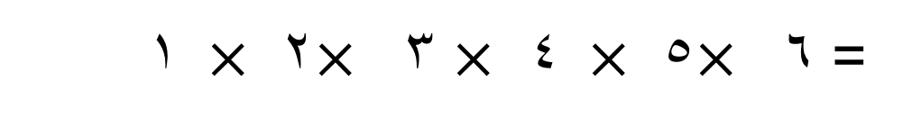
سؤال 1
بكم طريقة يمكن ترتيب جميع حروف كلمة فلسطين لتكوين كلمات مختلفة دون تكرار الحرف ؟
الحل :
= 6 $×$ 5 $×$ 4 $×$ 3 $×$ 2 $×$ 1
ل( 6 ، 6 )
= 720

Slide 8

سؤال 2
أراد أربعة أشخاص أخذ صورة جماعية بوقوفهم معا في صف واحد ، بكم طريقة مختلفة يمكن أن يصطف هؤلاء الأشخاص ؟
الحل :
= 4 $×$ 3 $×$ 2 $×$ 1
ل( 4 ، 4 )
= 60 طريقة
امتحانات رياضيات الصف العاشر الفصل الأول

Slide 9








نشاط 3
في كثير من الأحيان نهتم بترتيب بعض عناصر المجموعة و ليست جميعها فإذا كان لدينا 4 كتب : رياضيات ، لغة عربية ، لغة إنجليزية ، تكنولوجيا . و أردنا ترتيبها اثنين اثنين في كل مرة على رف ، جد عدد الطرق الممكنة لترتيب الكتب
المكان الأول | المكان الثاني | المكان الأول | المكان الثاني | المكان الأول | المكان الثاني
12 طريقة
عدد الطرق ( التراتيب) = ........

Slide 10

تباديل ن من العناصر مأخوذ جزء منها
عدد التباديل الرائية لمجموعة مكونة من ن من العناصر يرمز له بالرمز ل( ن ، ر ) حيث ن عدد صحيح موجب و ر عدد طبيعي ، ر $≥$ ن

Slide 11
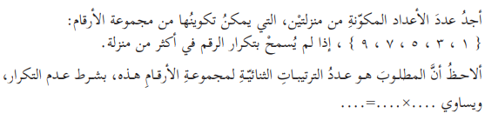
نشاط 4
20
4
5
و يرمز لها بالرمز ل(5 ، 2 )

Slide 12
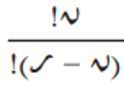

التباديل الرائية لمجموعة مكونة من ن من العناصر
=

Slide 13
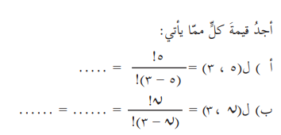




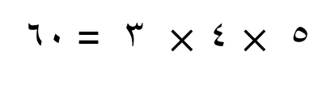
نشاط 5
5 $×$ 4 $×$ 3 = 60
امتحانات رياضيات الصف العاشر الفصل الأول

Slide 14
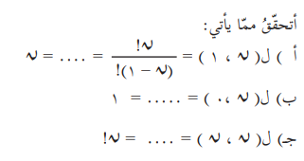







نشاط 6
= 1

Slide 15
استنتج
ل( ن ، 1 ) = ن
ل( ن ، 0 ) = 1
امتحانات رياضيات الصف العاشر الفصل الأول

Slide 16
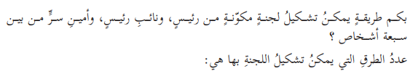

نشاط 7
5
6
7

Slide 17
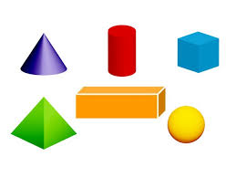
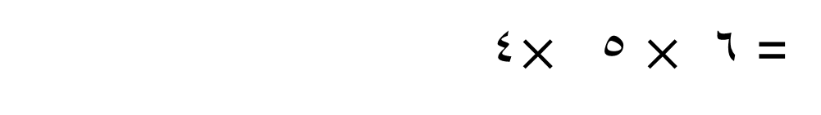
سؤال 3
لدى طفل 6 مجسمات هي : مكعب ، متوازي مستطيلات ، كرة ، أسطوانة ، هرم ، مخروط . بكم طريقة يستطيع هذا الطفل ترتيب 3 مجسمات منها في صف واحد ؟
الحل :
= 60 طريقة
ل( 6 ، 3 )
= 6 $×$ 5 $×$ 4

Slide 18

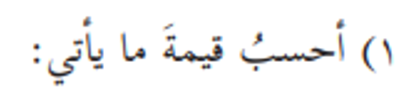


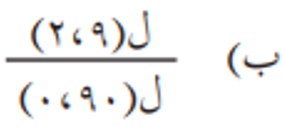
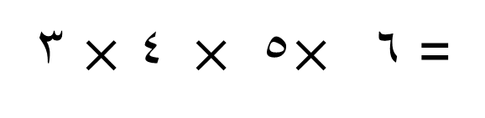
= 360
= 6 $×$ 5 $×$ 4 $×$ 3
= 72
امتحانات رياضيات الصف العاشر الفصل الأول

Slide 19
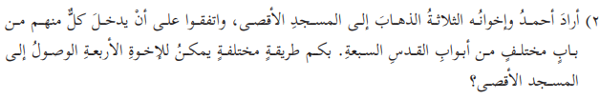
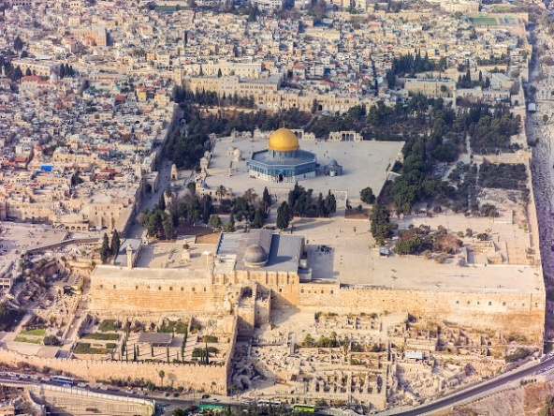
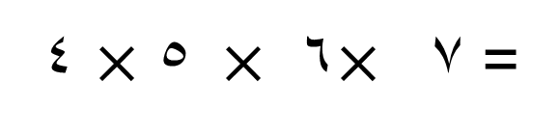
الحل :
= 840 طريقة
= 7 $×$ 6 $×$ 5 $×$ 4
ل( 7 ، 4 )

Slide 20





ل(ن ، 2 ) = 56
الطريقة الثانية
ن(ن-1)= 56
الطريقة الأولى
ن2 – ن = 56
ن2 – ن – 56 = 0
عددان متتاليان حاصل ضربهما = 56
(ن – 8 ) ( ن + 7 ) = 0
8 $×$ 7 = 56
مرفوضة لأن ن عدد صحيح موجب
ن = -7
ن = 8 أو
ن هي العدد الأكبر منهما
ن = 8
ن = 8
ل(ن -3 ، 2 ) = 6
الطريقة الثانية
( ن – 3 )(ن - 4 )= 6
الطريقة الأولى
ن2 –7 ن + 12 = 6
عددان متتاليان حاصل ضربهما = 6
ن2 – 7ن +6 = 0
3 $×$ 2 = 6
(ن – 6 ) ( ن -1 ) = 0
(ن – 3) هي العدد الأكبر منهما
مرفوضة
ن = 1
ن = 6 أو
ن – 3 = 3
ن = 6
ن = 6
امتحانات رياضيات الصف العاشر الفصل الأول

Slide 21



